Slide 1

集合的表示方法
1.1集合初步（第2课时）
第1章 集合与逻辑
沪教版（2020）必修第一册

Slide 2
能在自然语言的基础上，初步掌握集合的两种
表示方法——列举法、描述法，感受集合语言
的意义和作用.
1
学习任务
2
会用集合的两种表示方法表示一些简单集合.
3
理解区间的概念，并会使用区间表示一些集合.

Slide 3
1
新课导入

Slide 4
同学们，上节课我们学习了集合的概念，还有一些特殊的集合，比如整数集、正整数集等，我们发现可以用自然语言描述一个集合，比如：中国的四大名著就是一个集合。那么对于这个集合，除了自然语言，还有其它不同的表示方法吗？让我们一同进入今天的探究之旅.

Slide 5
新课导入
思考1 用A表示“本班所有的男生”组成的集合，这是利用的哪种方法表示的集合？你能把集合A中的所有元素逐一列举出来吗？
提示 ①这是用自然语言法表示的集合；
②我们可以把所有男生的名字写出来，或者把所有男生的学号一一写出.

Slide 6
2
知识梳理

Slide 7
列举法
将集合中的元素 出来，并写在一对大括号“{ }”内，这种表示集合的方法叫做 .
注意点：(1)元素间用“，”隔开；
(2)集合中的元素是确定的，元素不重复，元素无顺序；
(3)对于元素个数较少时，把元素一一列举出来并用“{ }”括起来即可；(4)对于元素个数较多时，如果构成该集合的元素有明显规律，可用列举法，但必须把元素间的规律显示清楚，然后加省略号，比如正整数集可表示为{1,2,3,4,5…}；
(5)这里集合的“{ }”已包含所有的意思，比如{整数}，即代表整数集Z，而不能用{全体整数}，即不能出现“全体”“所有”等字眼.
不重复地一一列举
列举法

Slide 8
用列举法表示下列集合：
(1)不大于10的所有正整数组成的集合；
解{1,2,3,4,5,6,7,8,9,10}.
(2)直线y＝2x＋1与y轴的交点所组成的集合.
解 将x＝0代入y＝2x＋1，得y＝1，即交点是(0,1)，
故交点组成的集合是{(0,1)}.

Slide 10
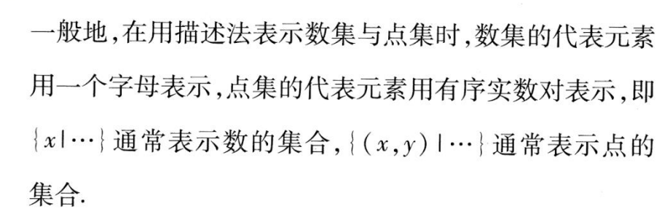

Slide 11
思考2 你能用列举法表示不等式x－7<3的解集吗？
提示 不等式x－7<3的解是x<10，因为满足x<10的实数有无数个，所以x－7<3的解集无法用列举法表示.但是，我们可以利用解集中元素的共同特征，即x是实数，且x<10，把解集表示为{x∈R|x<10}.
思考3 仿照上面的例子以及阅读课本，你能表示偶数集吗？
提示 {x∈Z|x＝2k，k∈Z}.

Slide 12
描述法
在一对大括号内先写出集合中元素的一个记号，再画一条竖线，并在竖线的右边写上集合中元素所具有的特征，即
}，这种表示集合的方法称为描述法.
注意点：
(1)写清该集合中元素的代表符号，如{x|x>1}不能写成{x>1}；
(2)用简明、准确的语言进行描述，如方程、不等式、几何图形等；
(3)不能出现未被说明的字母，如{x∈Z|x＝2m}中m未被说明，故此集合中的元素是不确定的；
A={x|x满足性质p

Slide 13
用描述法表示下列集合：
(1)被3除余2的正整数的集合B；
解 设被3除余2的数为x，则x＝3n＋2，n∈Z.
但元素为正整数，故x＝3n＋2，n∈N.
所以被3除余2的正整数的集合B＝{x|x＝3n＋2，n∈N}.
(2)平面直角坐标系中第二象限内的点组成的集合D.
解 平面直角坐标系中第二象限内的点的横坐标为负，纵坐标为正，
即x<0，y>0，
故第二象限内的点的集合为D＝{(x，y)|x<0，y>0}.

Slide 14
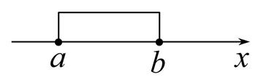
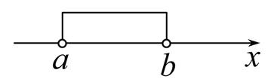
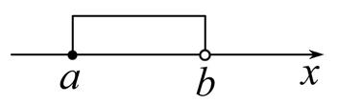
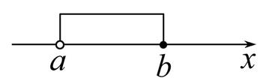
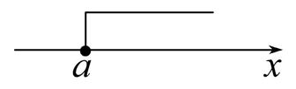
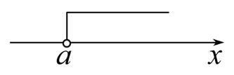
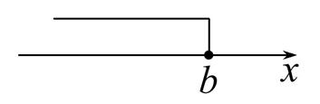
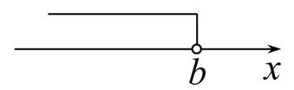
区间的定义及表示
集合表示 | 符号表示 | 数轴表示
{x|a≤x≤b} | ____
{x|a<x<b} | ____
{x|a≤x<b} | ____
{x|a<x≤b} | ____
{x|x≥a} | ____
{x|x>a} | ____
{x|x≤b} | ____
{x|x<b} | ____
[a,b]
(a,b)
[a,b)
(a,b]
[a,+∞)
(a,+∞)
(-∞,b]
(-∞,b)
在数学上，常常需要表示满足一些不等式的全部实数所组成的集合.为了方便起见，我们引入了区间的概念.
当a、bϵR,且a<b时，规定
符号“∞”读作“无穷”，它是一个记号.

Slide 15
3
题型总结

Slide 16
题型一 集合的表示方法
角度1 列举法表示集合
例1 用列举法表示下列集合.
(1)方程x=|x|,x∈Z,且x<5的解集A;
(2)方程x²-2x+1=0的所有实数根组成的集合B;
解:(1)方程x=|x|的解为x≥0,结合x∈Z且x<5可知,集合A={0,1,2,3,4}.
(2)由x²-2x+1=0知x=1,故B={1}.

Slide 17
题型一 集合的表示方法
角度1 列举法表示集合
例1 用列举法表示下列集合.

Slide 18
题型一 集合的表示方法
用列举法表示集合应注意的两点
(1)应先弄清集合中的元素是什么，是数还是点，还是其他元素；
(2)若集合中的元素是点时，则应将有序实数对用小括号括起来表示一个元素.

Slide 19
题型一 集合的表示方法
角度2 描述法表示集合
例2 用描述法表示下列集合:
(1)被5除余1的正整数集合;
(2)平面直角坐标系中第三象限内的点组成的集合;
解:(1)由于所有被5除余1的正整数都可表示为x=5k+1,k∈N,因此被5除余1的正整数集合为{x|x=5k+1,k∈N};
(2)平面直角坐标系中第三象限内的点的横坐标小于0,纵坐标小于0,又由于集合的代表元素是点,因此用描述法可表示为{(x,y)|x<0,且y<0}.

Slide 20
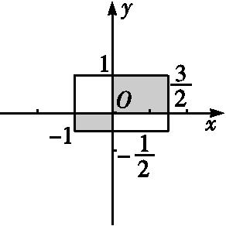
题型一 集合的表示方法
角度2 描述法表示集合
例2 用描述法表示下列集合:
(3)三角形的全体构成的集合;
(4)如图中阴影部分的点(含边界)的集合.
(3)三角形的全体构成的集合{x|x是三角形}或{三角形}.

Slide 21
题型一 集合的表示方法

Slide 22
题型二 区间的表示

Slide 23
题型二 区间的表示

Slide 24
题型三 集合表示法的综合运用

Slide 25
题型三 集合表示法的综合运用

Slide 26
4
课堂练习

Slide 27
C
A

Slide 28
C
4.集合{x|x≥2}表示成区间是( )
(A)(2,+∞) (B)[2,+∞)
(C)(-∞,2) (D)(-∞,2]
B

Slide 29
C

Slide 31
5
课堂小结

Slide 32
1．表示集合的要求
(1)根据要表示的集合元素的特点，选择适当方法表示集合，一般要符合最简原则．
(2)一般情况下，元素个数无限的集合不宜用列举法表示，描述法既可以表示元素个数无限的集合，也可以表示元素个数有限的集合.

Slide 33
2.在用描述法表示集合时应注意的问题
(1)弄清元素所具有的形式(即代表元素是什么)，是数、还是有序实数对(点)、还是集合或其他形式？
(2)元素具有怎样的属性？当题目中用了其他字母来描述元素所具有的属性时，要去伪存真，而不能被表面的字母形式所迷惑.
3.熟悉区间的表示方法

Slide 34
Thank you for your attention
回家作业：完成1.1集合分层练习（第二课时）

